Slide 1
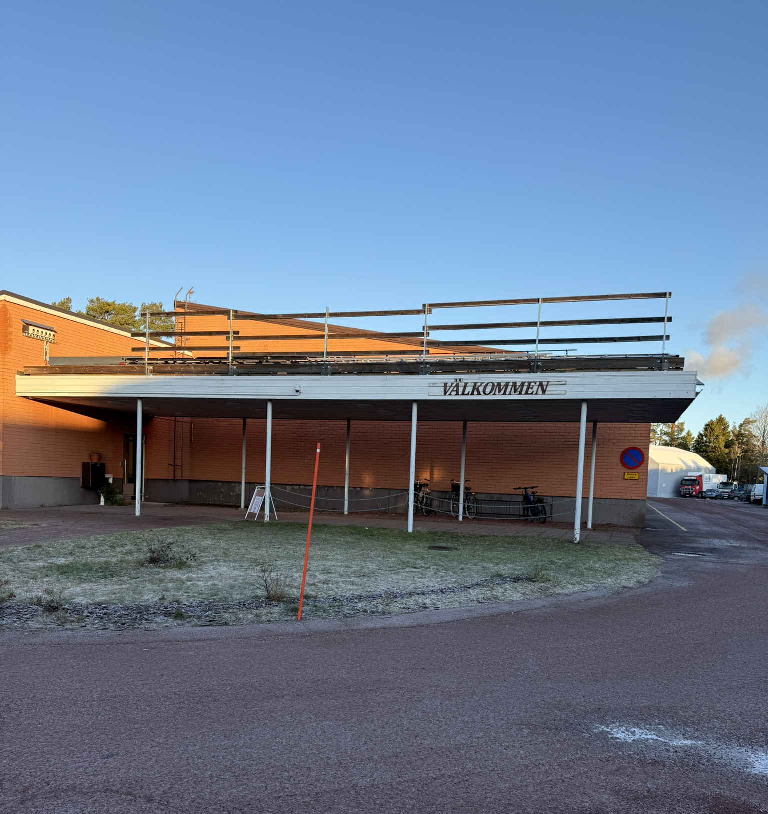
Kartläggning av yrkesgymnasiet
Alexandra Gamba

Slide 2
Introduktion
Via projektet ”Ett Åland för alla” utförs kartläggningar av tillgängligheten på allmänna platser. Detta är görs för att säkerställa att alla kan komma åt allmänna områden och byggnader.
Yrkesgymnasiet har verksamhet på fyra olika områden i Mariehamn. Under den här kartläggningen granskades Neptunigatan 19 och Neptunigatan 6.
Kartläggningen avgränsades till att granska entréer, toaletter, trappor samt hiss.

Slide 3
Vägen till Neptunigatan 19
Det finns en parkering för dem med särskilt tillstånd försedd med en skylt.
Parkeringens dimensioner är för liten.
Det saknas ett visuellt eller taktilt ledstråk som leder till entrén.
Huvudentrén bör utmärkas och det ska vara lätt att uppfatta vilken byggnad man är på väg in till.
Det underlättar för besökare om det finns en skylt som hänvisar till cykelstället.
Klädkrokar bör finnas på olika höjder.
Den automatiska dörröppnaren bör hållas öppen i minst 25 sekunder.

Slide 4
Vägen till Neptunigatan 6
Det saknas parkering för dem med särskilt tillstånd.
Markunderlaget är fast och halkfritt men ojämnt på grund av markplattor.
Det saknas ett visuellt och taktilt ledstråk som leder till byggnaden.
Det finns ingen tillgänglig entré på grund av att det saknas en automatisk dörröppnare.
Vindfångets dimensioner för litet och det ligger lösa mattor.
Klädkrokar finns endast på en nivå.
Där bilar inte bör parkera bör utmärkas.

Slide 5
Markplattor
Det finns markplattor både vid Neptunigatan 6 och 19.
Markunderlaget är ojämnt och det finns glipor bredare än 5 millimeter vilket kan utgöra snubbelrisk.
Bilden till höger ska föreställa en gästparkering som inte är utmärkt.
Ojämn belysning från parkeringen till entrén.
Det finns lösa galler vid entréerna som rör sig vilket skapar glipor.

Slide 6
Utemiljön
Vid Neptunigatan 19 finns det trappor på utsidan utan kontrastmarkeringar och varningsreliefer.
Ledstänger är för korta och finns endast på en höjd.
Vid VVS utbildningen finns den en ingång med en brant ramp ner. Där samlas det vatten vilket är problematiskt.
Det finns ytterligare ett till våningsplan där VVS har sin utbildning som inte är tillgänglig.
Under kartläggningstillfället ankommer anmärkningar om att det inte finns nog med parkeringar.

Slide 7
Skyltning
På vissa ställen är skyltningen utdaterad eller svårläst.
Alla tillgängliga toaletter bör ha en skylt med den internationella rullstolssymbolen.
Huvudentréerna bör utmärkas ordentligt.
Det bör finnas en skylt till hissarna.
På neptunigatan 19 bör utrymningsskylten ha den internationella rullstolssymbolen för enklare orientering till den tillgängliga entréen.

Slide 8
Tillgängliga entréer
Ska vara utan nivåskillnader med en vändyta som är 150 centimeter i diameter.
Bör vara försedda med automatisk dörröppnare som håller dörren öppen minst 25 sekunder.
Underlaget ska vara jämt, fast och halkfritt utan nivåskillnader.
Vindfånget bör ha en vändyta som är 150 centimeter i diameter.
Den automatiska dörröppnaren bör vara i avvikande färg mot omgivningen.
Det bör finnas ett taktilt eller visuellt ledstråk till entréerna.

Slide 9
Trappor
Varje trappsteg bör ha en kontrastmarkering på den yttre kanten.
Före en trappa börjar bör det finnas ett taktilt eller visuellt varnande område.
Det ska finnas en jämn belysning i trapporna utan att det skapas skuggor.
Trappor bör vara utformade på ett enhetligt sätt.
Trappnos bör inte förekomma i trappor då det finns risk att fastna med skorna och snubbla.

Slide 10
Ledstänger
Ledstänger bör vara greppvänliga och fingrarna bör kunna dras längsmed utan att fastna.
De bör finnas på två olika höjder, den lägst på 70 centimeter ovan golvnivån och den andra bör vara installerad på en höjd av 90 centimeter.
Ledstänger ska finnas på båda sidor.
På skolans område är alla ledstänger för korta eller för högt installerade.
En ledstång bör börja 30 centimeter före en ramp eller trapp och fortsätta 30 centimeter efter dess slut.

Slide 11
Tillgänglig toalett
Föråldrade ledstänger i sporthallen som inte fyller sin funktion. Otroligt svårhanterliga.
Utrustning bör vara installerad på en höjd mellan 90-110 centimeter.
Spegelns nedre kant bör vara 90 centimeter i höjd från golvet.
Lösa föremål som hindrar bör flyttas. Likaså pedalsoptunnor.
Utrustning som bidéduschen ska kunna nås från toaletten.
Sensor för ljus, tvålbehållare och spolknapp underlättar.

Slide 12
Tillgänglig toalett
Skylten bör ha punkt- eller reliefskrift.
Den bör vara installerad på väggen för att undvika kollisionsrisk.
Toalettsitsen och en del bakom handfatet bör vara i en kontrasterande färg.
Låset och handtaget bör vara utformat i enhandsfattning.
Larm ska finnas på två höjder och vara väl utmärkta.
Kranreglaget bör vara tillräckligt långt.
Utrustning och spegel bör vara installerad på en höjd mellan 90-110 centimeter.

Slide 13
Kontraster
Hörn och utstickande föremål under 2 meter bör kontrastmarkeras.
Knappar till automatiska dörröppnare bör vara i en avvikande färg kompletterat med text eller symbol.
Innan en ramp bör det finnas en yta som varnar för en nivåskillnad.
Dörrkarmar eller dörrhandtag bör vara i en avvikande färg.
Toalettsits, handfat, stöd- och ledstänger bör ha en kontrasterande färg mot omgivingen.

Slide 14
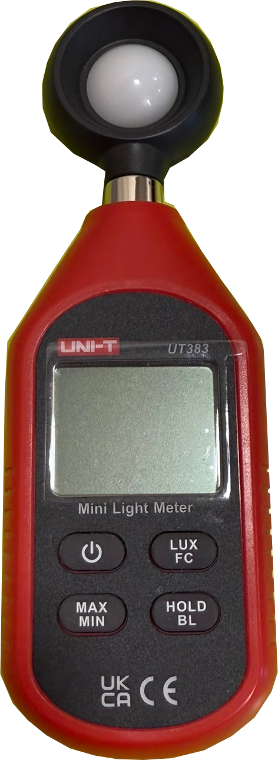
Belysning
Belysning bör vara jämn och bländfri.
Detta innebär att det inte ska skapas reflektioner i ytor som golv och möbler.
En ojämn belysning skapar skuggor. Skuggor kan uppfattas som nivåskillnader.
I trappor, ramper, hissar och på toaletter bör det finnas en belysning som mäter upp till minst 300 lx.
Från parkeringen till entrén bör det finnas belysning.

Slide 15
I rapporten listas brister och där finns åtgärdsförslag.
De områden som har kartlagts är de byggnader som finns på Neptunigatan 19 och Neptunigatan 6.
Tack!
www.handicampen.ax

